Slide 1

Технологические особенности проведения ГИА в дополнительный (сентябрьский) период
Щукин Кирилл Владимирович,
начальник отдела ИТ
shkvnimro@gmail.com

Slide 2

Ключевые особенности
ЕГЭ | ОГЭ
Доставка материалов по сети, печать и сканирование материалов в аудитории | Доставка материалов по сети, печать в аудитории, сканирование в штабе ППЭ (технология ОГЭ 2.0)
Использование физических токенов | Использование виртуальных токенов (Программный файл)

Slide 3
Ключевые особенности
ЕГЭ | ОГЭ
Программное обеспечение: Станция авторизации (версия 22.2) Станция организатора (версия 22.2.1) Станция сканирования (версия 22.2.1) Станция записи (версия 22.2) Станция КЕГЭ (версия 22.2) | Программное обеспечение: Станция авторизации (версия 2.3) Станция печати (версия 2.3) Станция сканирования (версия 2.3) Автономная станция записи Модуль ПК ИКТ Удаленная станция сканирования 2.0
Все программное обеспечение размещается в личных кабинетах на сайте НИМРО в разделе «Техническим специалистам ППЭ»
Автоматизированное распределение участников и работников ППЭ будет отправлено на станцию авторизации в раздел «Файлы из РЦОИ»

Slide 4
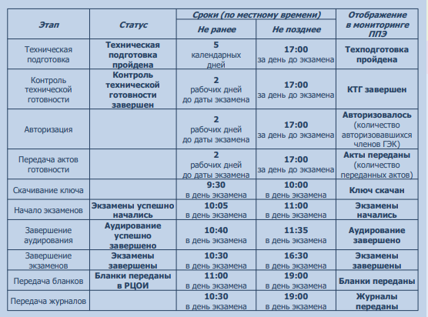
Статусы и регламентные сроки

Slide 5
Загрузка сертификатов сотрудников РЦОИ
Перед дополнительным этапом необходимо обязательно повторно скачать сертификаты сотрудников РЦОИ на станции авторизации.
При загрузке данных сертификатов на станцию сканирования убедиться, что выбраны именно последние скачанные сертификаты.
Для ППЭ, в которых проходит и ЕГЭ, и ОГЭ убедиться в корректной загрузке сертификатов на станции. (ЕГЭшные станции могут принять ОГЭшные сертификаты и наоборот, но при этом расшифровка материалов в РЦОИ не пройдет)

Slide 6
Сканирование материалов ЕГЭ

Slide 7
Сканирование материалов в аудитории (ЕГЭ)
Сканирование бланков выполняется организатором в аудитории на станции организатора.
Должны быть отсканированы все бланки участников и формы ППЭ, заполняемые в аудитории:
ППЭ 05-02 - протокол проведения в аудитории,
ППЭ 12-02 (при наличии) - ведомость коррекции,
ППЭ 12-04 МАШ – ведомость входа и выхода из аудитории

Slide 8
Сканирование материалов в штабе ППЭ(ЕГЭ)
Сканирование материалов выполняется техническим специалистом в штабе ППЭ на станции сканирования.
Должны быть отсканированы следующие формы:
ППЭ-07 (Список работников),
ППЭ-14-01 (Акт приема передачи ЭМ) ,
ППЭ-13-02-МАШ (СВОДНАЯ ВЕДОМОСТЬ УЧЁТА УЧАСТНИКОВ ЭКЗАМЕНА И ИСПОЛЬЗОВАНИЯ ЭКЗАМЕНАЦИОННЫХ МАТЕРИАЛОВ В ППЭ),
ППЭ-18-МАШ (при наличии) - акт общественного наблюдателя
ППЭ-19 (при наличии) - Контроль изменения состава работников,
ППЭ-21 (при наличии) - акт об удалении участника
ППЭ-22 (при наличии) - акт о досрочном завершении + журнал мед. работника
Также сканируются материалы апелляций о нарушении установленного порядка проведения ГИА (формы ППЭ-02 и ППЭ-03 (при наличии))

Slide 9
Сканирование материалов ОГЭ

Slide 10
Сканирование материалов в штабе ППЭ(ОГЭ)
Сканирование материалов выполняется техническим специалистом в штабе ППЭ на станции сканирования.
Бланки участников сканируются поаудиторно (На станции сканирования выбирается соответствующая аудитория и в нее сканируются бланки, относящиеся к этой аудитории)

Slide 11
Сканирование материалов в штабе ППЭ(ОГЭ)
В аудиторию «Штаб» должны быть отсканированы следующие материалы:
ППЭ 05-02 - протокол проведения в аудитории,
ППЭ 12-02 (при наличии) - ведомость коррекции,
ППЭ 12-04 МАШ – ведомость входа и выхода из аудитории
ППЭ-07 (Список работников),
ППЭ-14-01 (Акт приема передачи ЭМ) ,
ППЭ-13-02-МАШ (СВОДНАЯ ВЕДОМОСТЬ УЧЁТА УЧАСТНИКОВ ЭКЗАМЕНА И ИСПОЛЬЗОВАНИЯ ЭКЗАМЕНАЦИОННЫХ МАТЕРИАЛОВ В ППЭ),
ППЭ-18-МАШ (при наличии) - акт общественного наблюдателя
ППЭ-19 (при наличии) - Контроль изменения состава работников,
ППЭ-21 (при наличии) - акт об удалении участника
ППЭ-22 (при наличии) - акт о досрочном завершении + журнал мед. работника
Также сканируются материалы апелляций о нарушении установленного порядка проведения ГИА (формы ППЭ-02 и ППЭ-03 (при наличии))

Slide 12
Иностранные языки ОГЭ

Slide 13
Иностранные языки ОГЭ
Письменная часть распечатывается на станции печати, бланки по устной части будут загружены на станцию авторизации в формате PDF
К станции печати должны быть подключены колонки для воспроизведения аудиофайла при проведении письменной части
Для записи ответов устной части используется автономная станция записи (Выложена 01.07.2022 в личных кабинетах в разделе «Техническим специалистам ППЭ»)
Для сканирования бланков письменной части используется станция сканирования (2.3), а для сканирования бланков устной части используется удаленная станция сканирования 2.0 (Выбирается предмет 29-Английский язык устный)

Slide 14
Иностранные языки ОГЭ
Для записи ответов участников используется автономная станция записи.
На рабочей станции для проведения устного экзамена рекомендуется выполнить следующие настройки:
отключить антивирус;
отключить переход в спящий режим;
отключить включение экранной заставки Windows;
установить стандартный размер шрифтов 100%.

Slide 15
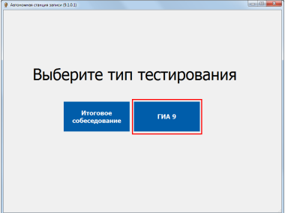
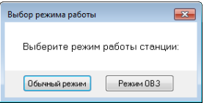
Автономная станция записи

Slide 16
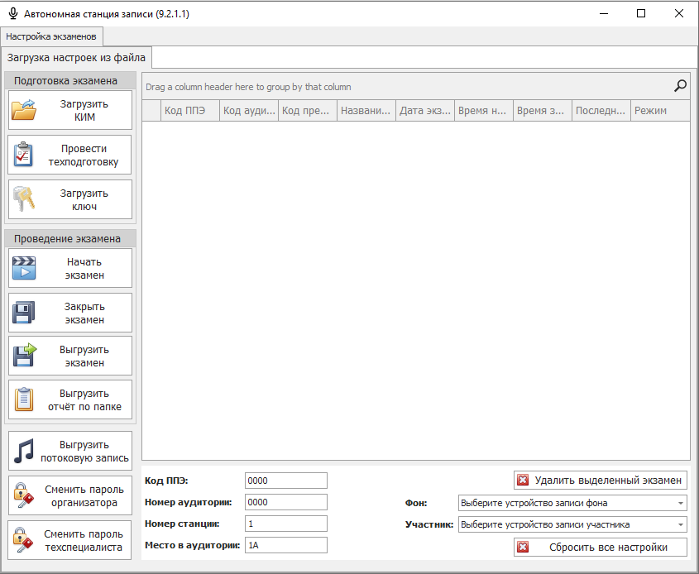
Автономная станция записи

Slide 17
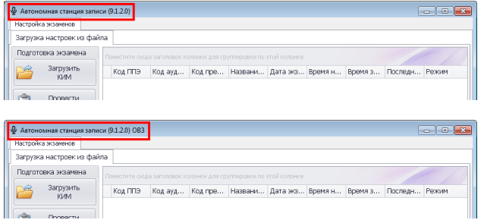
Автономная станция записи

Slide 18
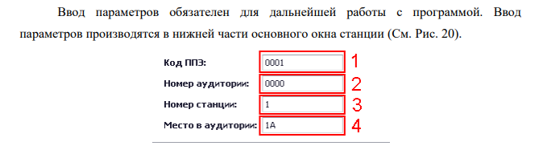
Автономная станция записи
Пароль технического специалиста по умолчанию: 123456
Пароль организатора по умолчанию: 1234

Slide 19
Автономная станция записи
КИМ загружается на станцию заранее
Файл с КИМ должен иметь наименование вида: <Код предмета>_<Код региона>_<Дата проведения экзамена>_<Контрольная сумма электронного КИМ>.aes.dat
Далее необходимо провести техническую подготовку станции: произвести тестовую запись; прослушать тестовую запись; подтвердить работоспособность программных и технических средств записи и воспроизведения звука.
Ключ для расшифровки КИМ загружается на станцию в день экзамена: <Код предмета>_<Код региона>_<Дата проведения экзамена>_<Контрольная сумма электронного КИМ> .private.key

Slide 20
Завершение экзамена на автономной станции записи
Для завершения экзамена нажмите «Закрыть экзамен» и введите пароль технического специалиста.
Перед выгрузкой ответов нужно проверить, что в станции корректно указана аудитория.
Далее необходимо выгрузить ответы участников. Для этого нажимаем кнопку «Выгрузить экзамен» и выбираем папку для сохранения ответов.
После этого необходимо нажать на кнопку «Выгрузить отчет по папке» для формирования отчета по экзамену. Данный отчет отправляется вместе с файлами ответов.
Потоковую запись выгружать не требуется.

Slide 21
Нештатные ситуации на автономной станции записи
Если кнопки «Завершить экзамен» либо «Закрыть экзамен» стали неактивными, необходимо выполнить следующие действия:
Через диспетчер задач снять задачу с автономной станции записи
Запустить автономную станцию повторно, нажать последовательно кнопки «Начать экзамен», «Завершить экзамен», «Закончить экзамен». При этом все ответы участников сохранятся.
В случае возникновения проблем при выгрузке ответов необходимо передать содержимое папки «AudioTempData», которая располагается по следующему пути: C:\Users\<Пользователь, под которым вы работаете>\AppData\Local\AudioTempData
Папка «AppData» по умолчанию является скрытой, для ее отображения необходимо включить показ скрытых элементов

Slide 22
Информатика ОГЭ

Slide 23
Информатика и ИКТ ОГЭ
Печать бланков в аудиториях на станциях печати;
Практическая часть выполняется на компьютерах. (Количество компьютеров равно количеству назначенных участников в аудиторию);
На компьютер со станцией печати устанавливается дополнительно Модуль «Информатика и ИКТ» для формирования пакета с ответами участников по практической части;
Сканирование бланков в штабе на станции сканирования;
Передача бланков и форм через станцию авторизации, а ответов с практической частью через сервис «Приемка материалов»;

Slide 24
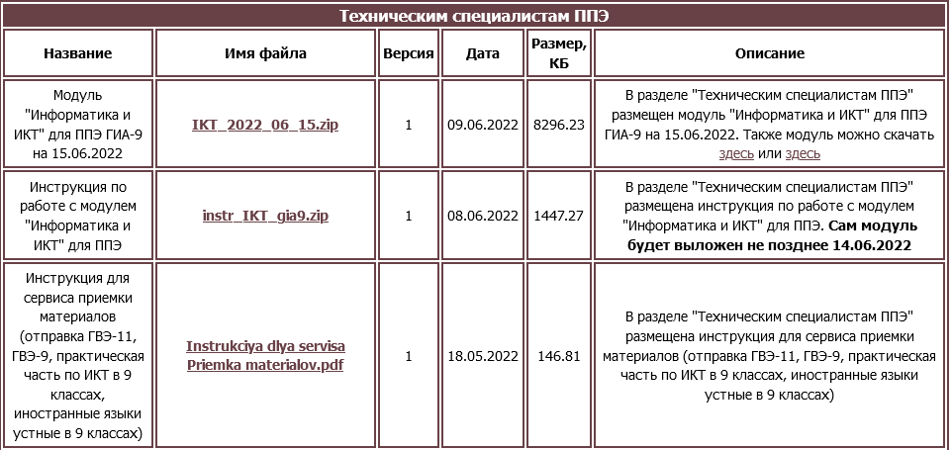
Размещение материалов для информатики ОГЭ

Slide 25
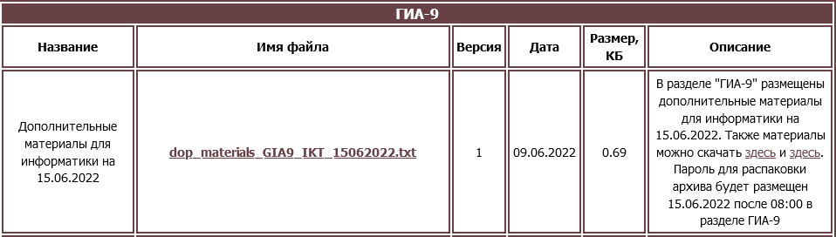
Размещение материалов для информатики ОГЭ

Slide 26
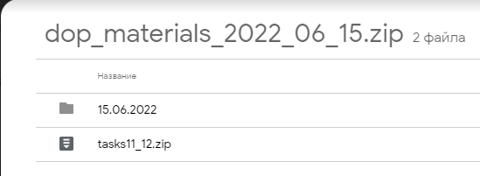
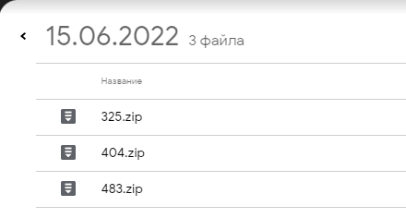
Размещение материалов для информатики ОГЭ
Пароль для распаковки архива будет выложен в личных кабинетах в разделе «ГИА-9» в день экзамена после 08:00.

Slide 27
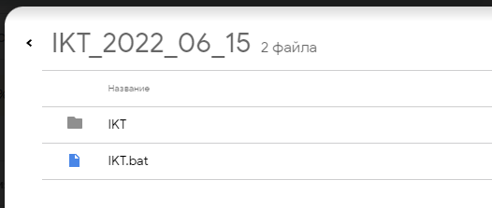
Модуль «Информатика и ИКТ для ППЭ»

Slide 28
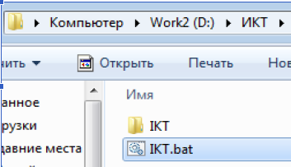
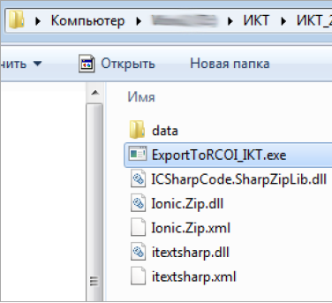
Модуль «Информатика и ИКТ для ППЭ»

Slide 29
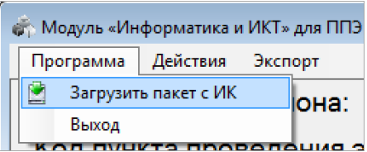
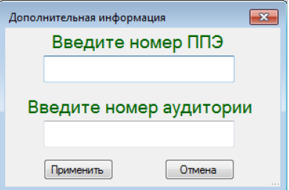
Модуль «Информатика и ИКТ для ППЭ»

Slide 30
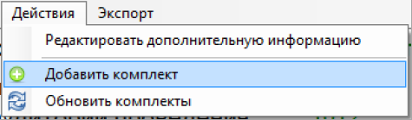
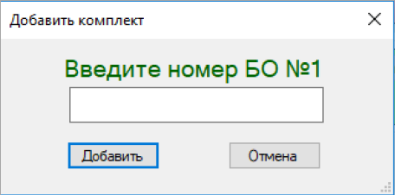
Модуль «Информатика и ИКТ для ППЭ»

Slide 31
Модуль «Информатика и ИКТ для ППЭ»
Важно!
В заданиях №13 и №15 индивидуального комплекта можно загрузить только одно из заданий (предоставляется на выбор участнику).

Slide 32
Модуль «Информатика и ИКТ для ППЭ»
Формат имени файла на задание №14 должен иметь следующий вид: «№ задания»_«номер БО1».«расширение файла». Например, 14_2116000005070.xls, где 14 – номер задания, 2116000005070 – номер БО1, xls – расширение файла. Результат выполненной работы сохраняется в одном файле, т.е. одно выполненное задание – один файл.
Формат имени файла на задание №13.1, №13.2, №15.1 и №15.2 должен иметь следующий вид: «№ задания»_«номер БО1».«расширение файла». Например, 131_2116000005070.kum, 132_2116000005070.pas , где 131 и 132 – номера заданий, 2116000005070 – номер БО1, kum и pas – расширения файлов. Номера заданий 131 и 132 должны записываться без точки. Результат выполненной работы сохраняется в одном файле, т.е. одно выполненное задание – один файл.

Slide 33
Модуль «Информатика и ИКТ для ППЭ»
В случае если ответ на задание №13.1, №13.2, №15.1 и №15.2 содержит проект, включающий в себя более одного файла, проект архивируется, используя установленную на персональном компьютере программу для архивации, с форматом имени файла, описанном выше (примеры: 131_2116000005070.rar, 132_2116000005070.zip, 131_ 2116000005070.7z). Одно задание – один файл или архив.
Внимание: файлы с ответами на практические задания могут загружаться в ПО по мере завершения экзамена каждым участником.

Slide 34
Модуль «Информатика и ИКТ для ППЭ»
Факт отказа от выполнения участником одного или нескольких заданий необходимо зафиксировать в ПО, нажав на кнопку «Отказ»

Slide 35

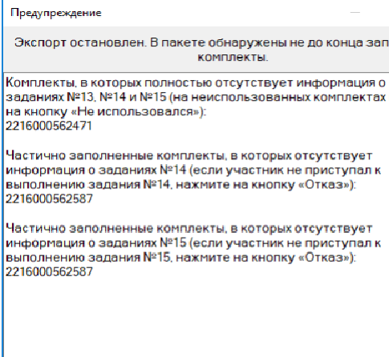
Модуль «Информатика и ИКТ для ППЭ»
Для экспорта информации в РЦОИ нажмите на кнопку «Экспорт в РЦОИ» в меню «Экспорт»
В случае если в модуле останутся комплекты со статусом «Не использовался» или задания, в которые не были загружены файлы и они не были отмечены статусом «Отказ», программа выдаст предупреждение с подробным списком проблемных комплектов. При этом экспорт будет остановлен

Slide 36

Модуль «Информатика и ИКТ для ППЭ»
В результате экспорта в каждой аудитории получится по два файла:
файл с базой данных «Export_{ДАТА ЭКЗАМЕНА}_{КОД ППЭ}_{КОД АУДИТОРИИ}_{НАИМЕНОВАНИЕ КОМПЛЕКТА}.out»;
форма ИКТ5.2 с отчетом «Акт Export_{ДАТА ЭКЗАМЕНА}_{КОД ППЭ}_{КОД АУДИТОРИИ}_{НАИМЕНОВАНИЕ КОМПЛЕКТА}.pdf».

Slide 37
Передача практической части по информатике и устной части по иностранным языкам в РЦОИ
Для передачи материалов практической части по информатике и ИКТ и устной части по иностранным языкам в 9 классах необходимо использовать сервис «Приемка материалов»
Расположение:https://nscm54.ru/ppe_upload/
Логин и пароль для данного сервиса необходимо получить у муниципального координатора (если еще не получили перед иностранным языком 19.05.2022)
Инструкция по работе с сервисом размещена в личных кабинетах в разделе «Техническим специалистам ППЭ» 18.05.2022

Slide 38
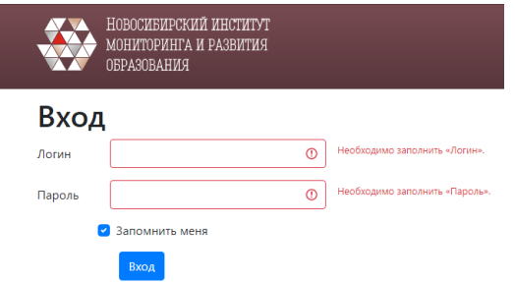
Передача практической части по информатике и устной части по иностранным языкам в РЦОИ

Slide 39
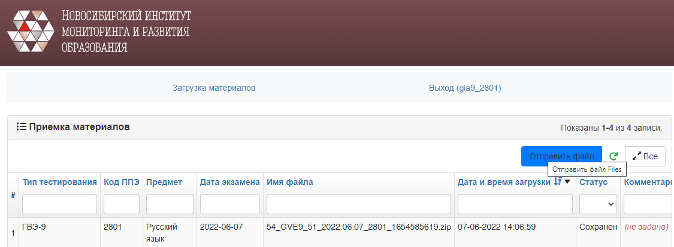
Передача практической части по информатике и устной части по иностранным языкам в РЦОИ

Slide 40
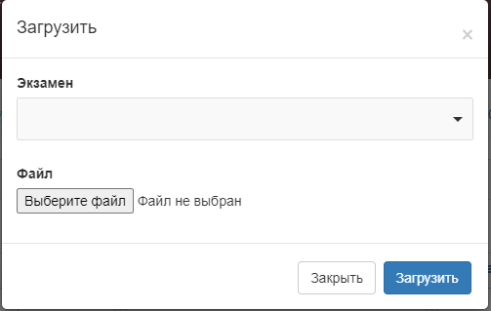
Передача практической части по информатике и устной части по иностранным языкам в РЦОИ

Slide 41
www.nimro.ru
shkvnimro@gmail.com
8-(383)-347-80-52

